Slide 1
Programmation Mathématique
Jorge Mendoza, Eric Pinson
(David Rivreau)
Institut de Mathématiques Appliquées
Université Catholique de l’Ouest
Angers - France
Notes:
Good morning, I’m Jorge Mendoza and I’m here today to present the work entitled “XXXX” a joint work with professors XXX and YYYY from A and XXX and YYY from B

Slide 2
Agenda
Introduction
  Programme mathématique
Généralités
  Convergence
  Optimum local – optimum global
  Convexité
Optimisation unidimensionnelle
  Méthodes de résolution avec dérivées
    Newton-Raphson
    Méthode de la sécante
    Méthode de dichotomie
  Méthodes de résolution sans dérivées
    Méthode dichotomique
    Méthode de Fibonacci
    Méthode du nombre d’Or

Slide 3
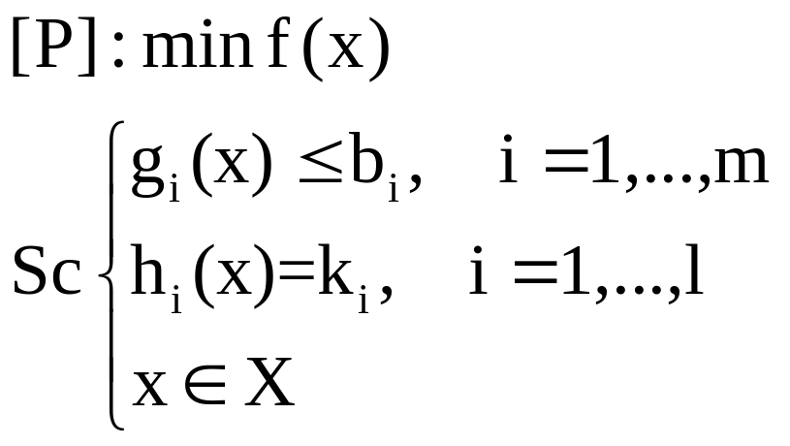
Programme Mathématique : définition
Fonction
Objectif
Contraintes
Inégalités
Contraintes Egalité
Contraintes Implicites
Ex : x≥0,x∈Z⁺
Solutions Réalisables

Slide 4



Programme Mathématique : définition
Objectif :
Trouver tel que

Slide 5
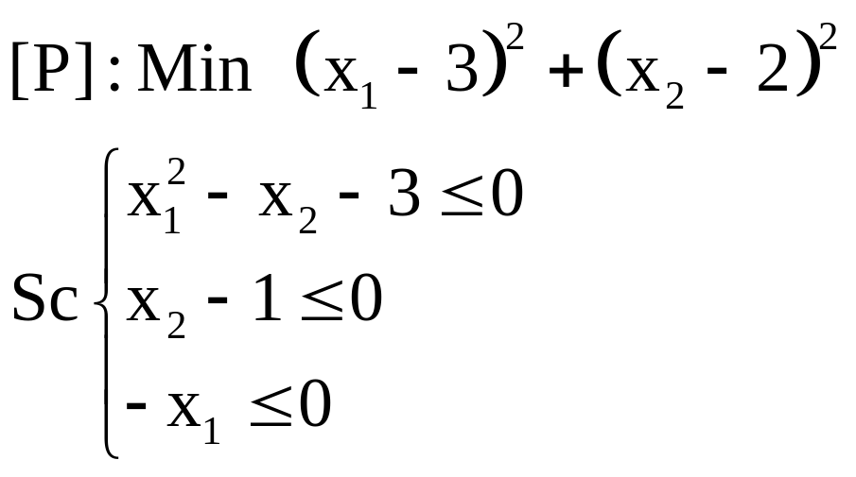



Programme Mathématique : exemple
Fonction
Objectif
f(x₁,x₂)
Contraintes

Slide 6
Agenda
Introduction
  Programme mathématique
Généralités
  Convergence
  Optimum local – optimum global
  Convexité
Optimisation unidimensionnelle
  Méthodes de résolution avec dérivées
    Newton-Raphson
    Méthode de la sécante
    Méthode de dichotomie
  Méthodes de résolution sans dérivées
    Méthode dichotomique
    Méthode de Fibonacci
    Méthode du nombre d’Or

Slide 7

Convergence
Il est généralement impossible de résoudre un programme mathématique de façon analytique
Pour obtenir la solution optimale, on utilise des méthodes algorithmiques qui procèdent par construction d’une suite de valeurs (xk) convergeant vers
Critères d’évaluation d’un algorithme de Programmation Mathématique : Convergence et Vitesse de Convergence

Slide 8
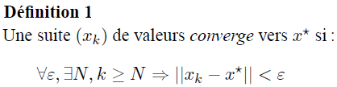
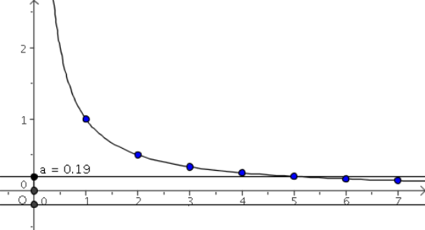
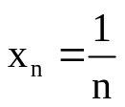
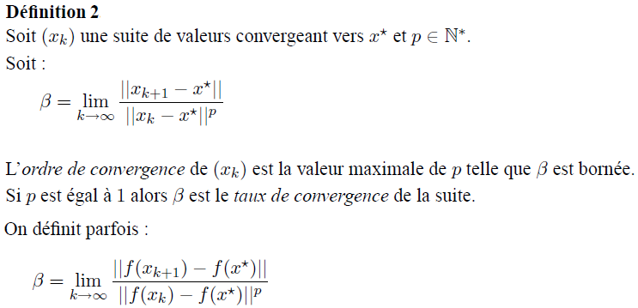

Convergence
p=1 convergence linéaire
p=2 convergence quadratique
p=3 convergence cubique

Slide 9

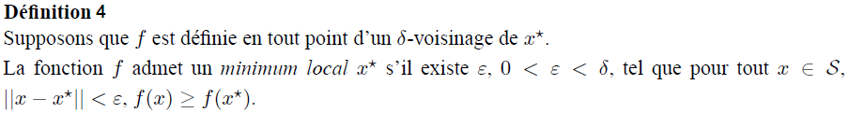
Optimum local et global
f(x)
1
3
Maximum local strict
Minimum global strict
Maximum global strict
Minima locaux
4
2

x

Slide 10
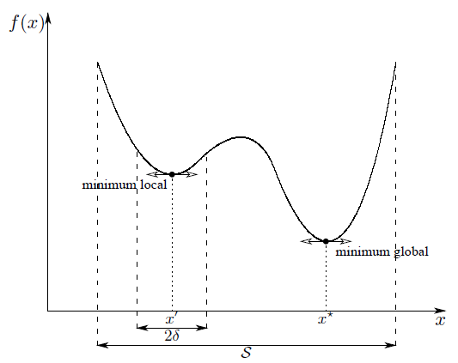
Optimum local et global

Slide 11
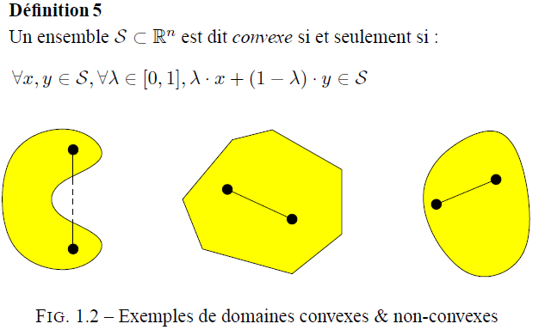
Convexité

Slide 12
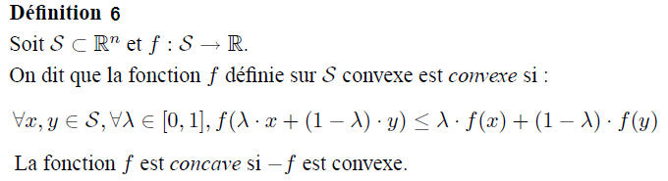
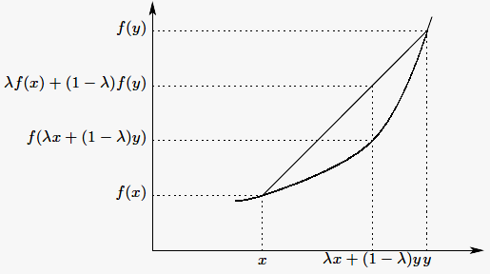
Convexité

Slide 13


Convexité

Slide 14
Agenda
Introduction
  Programme mathématique
Généralités
  Convergence
  Optimum local – optimum global
  Convexité
Optimisation unidimensionnelle
  Méthodes de résolution avec dérivées
    Newton-Raphson
    Méthode de la sécante
    Méthode de dichotomie
  Méthodes de résolution sans dérivées
    Méthode dichotomique
    Méthode de Fibonacci
    Méthode du nombre d’Or

Slide 15
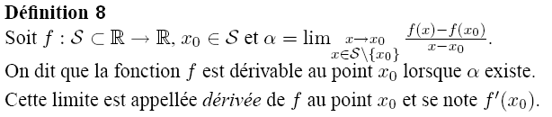


Optimisation unidimensionnelle

Slide 16
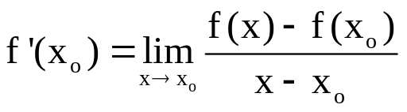
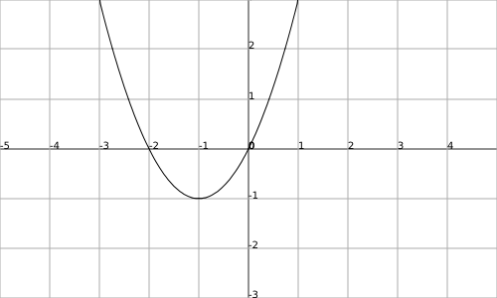
Optimisation unidimensionnelle
x_{o}
Droite de pente f’(x_{o})

Slide 17
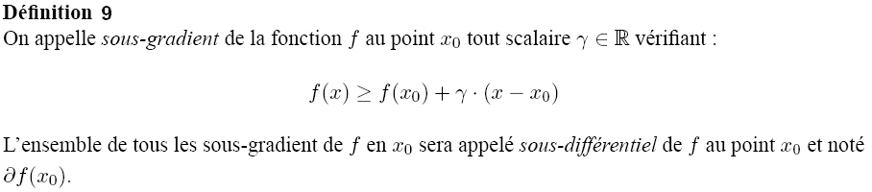

Optimisation unidimensionnelle
x_{o}

Slide 18


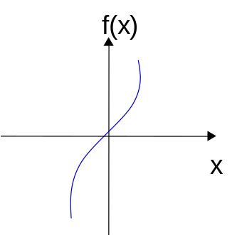
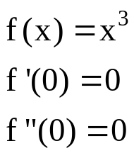
Optimisation unidimensionnelle
Si la dérivée seconde est disponible
Les Conditions Nécessaires sont vérifiées, mais x=0 ne minimise pas f.

Slide 19

Optimisation unidimensionnelle
Condition suffisante:

Slide 20
Optimisation unidimensionnelle
Si la fonction est convexe
Condition nécessaire et suffisante:

Slide 21





Optimisation unidimensionnelle
Algorithmes utilisant
la dérivée
Méthodes de résolution
Algorithmes basés sur la
segmentation d’intervalle

Slide 22




Optimisation unidimensionnelle
Algorithmes utilisant
la dérivée
Méthode de Newton-Raphson
On connaît la dérivée et la dérivée seconde en tout point
Méthode de la sécante
On ne dispose pas de la dérivée seconde
Méthode de dichotomie avec dérivée
On ne dispose pas de la dérivée seconde

Slide 23
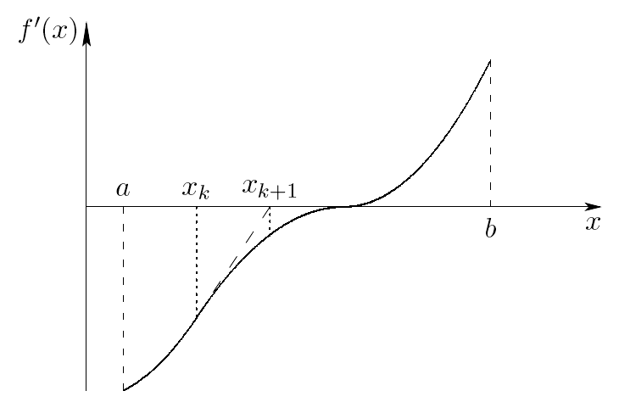
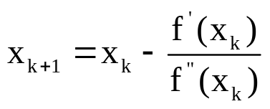

Méthode de Newton-Raphson
On recherche x* tel que f’(x*)=0

Slide 24

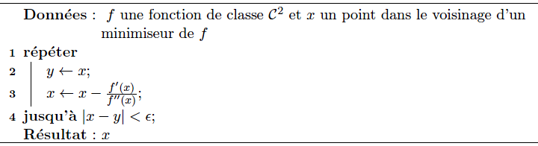

Méthode de Newton-Raphson
Algorithme de Newton-Raphson
Analyse sommaire
Nécessite le calcul des dérivées première et seconde de f en chaque point
La convergence globale de la méthode n’est pas assurée lorsque le point de départ est éloigné de l’optimum de f
Problèmes de dégénérescences numériques au voisinage des optima de f’ et f’’ (cf. exemples ci-après)

Slide 25

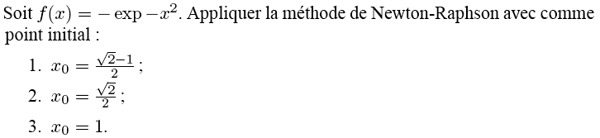
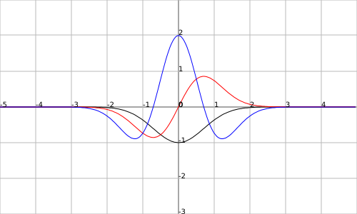
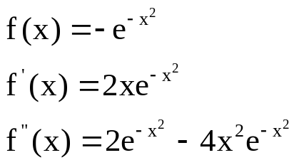
Méthode de Newton-Raphson: exemple
Exemple :

Slide 26
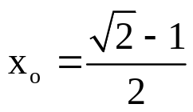
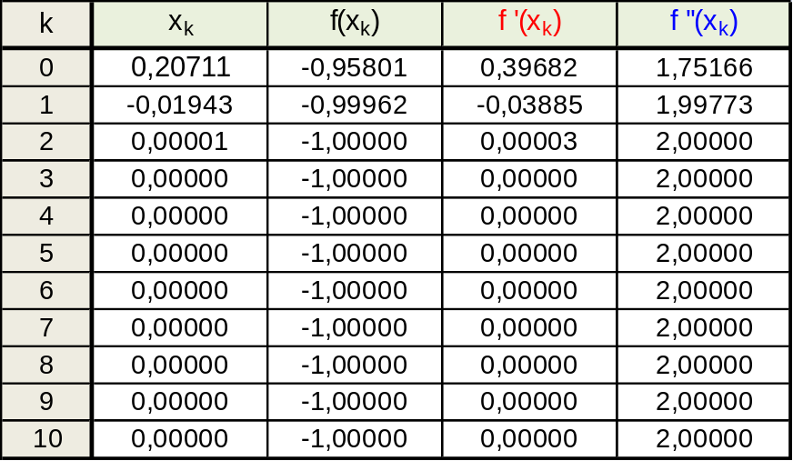
Méthode de Newton-Raphson: exemple

Slide 27
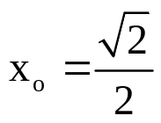
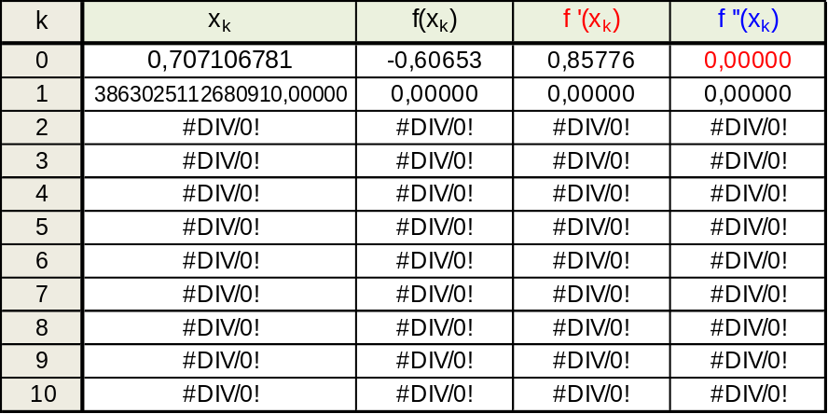
Méthode de Newton-Raphson: exemple

Slide 28

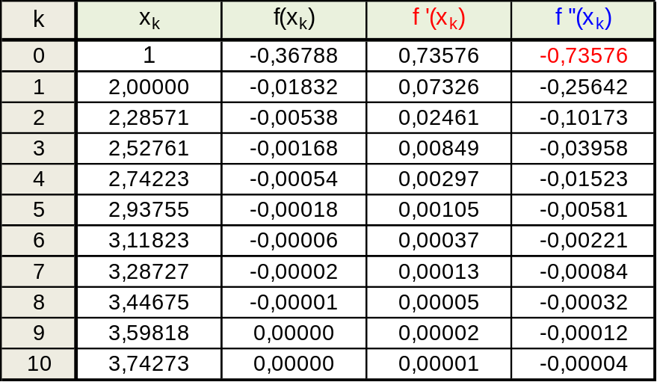
Méthode de Newton-Raphson: exemple

Slide 29
Optimisation unidimensionnelle
Algorithmes utilisant
la dérivée
Méthode de Newton-Raphson
On connaît la dérivée et la dérivée seconde en tout point
Méthode de la sécante
On ne dispose pas de la dérivée seconde
Méthode de dichotomie avec dérivée
On ne dispose pas de la dérivée seconde

Slide 30
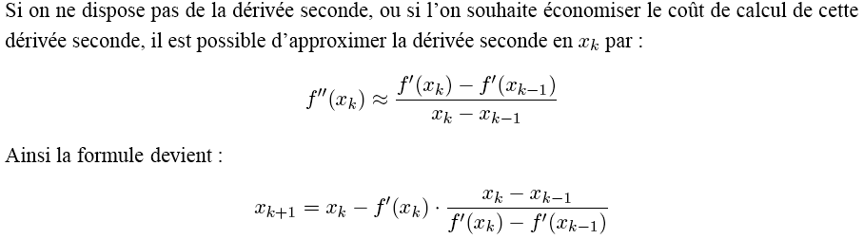

Méthode de la sécante
Analyse sommaire
Nécessite uniquement le calcul de la dérivée première de f en chaque point.
La convergence globale de la méthode n’est toujours pas assurée lorsque le point de départ est éloigné de l’optimum de f.

Slide 31
Méthode de la sécante
Exemple :
Sur l’exemple précédent

Slide 32
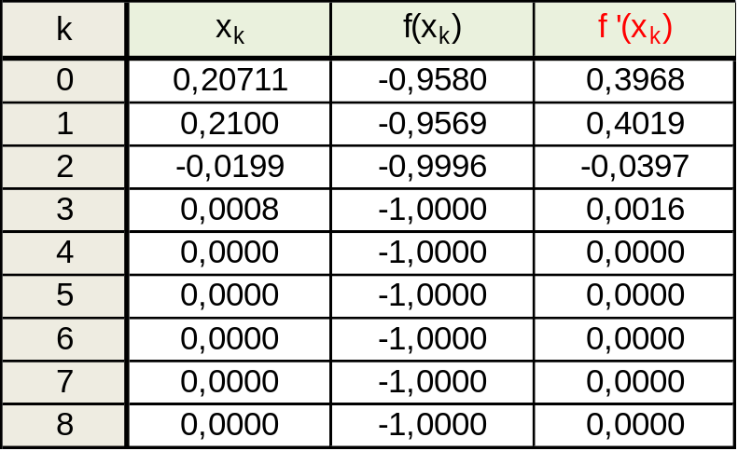
Méthode de la sécante
Exemple :
Sécante
Newton Raphson

Slide 33
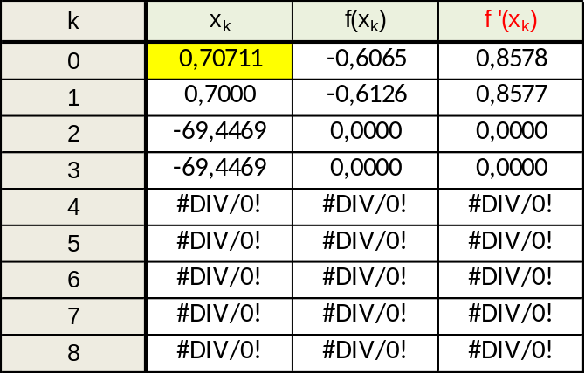
Méthode de la sécante
Exemple :
Sécante
Newton Raphson

Slide 34
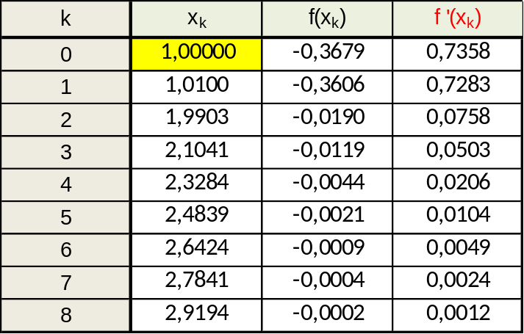
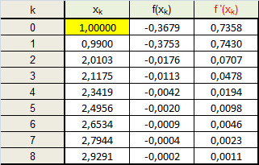
Méthode de la sécante
Exemple :
Sécante
Newton Raphson

Slide 35

Optimisation unidimensionnelle
Algorithmes utilisant
la dérivée
Méthode de Newton-Raphson
On connaît la dérivée et la dérivée seconde en tout point
Méthode de la sécante
On ne dispose pas de la dérivée seconde
Méthode de dichotomie avec dérivée
On ne dispose pas de la dérivée seconde

Slide 36

Méthode dichotomique avec dérivée
a
b

Slide 37
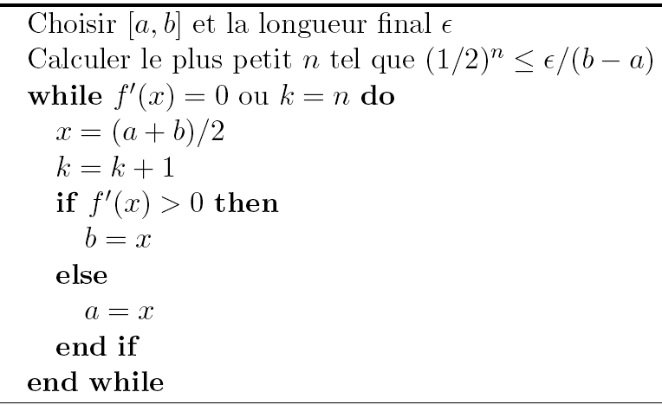

Méthode dichotomique avec dérivée
Méthode de dichotomie avec dérivée
Analyse sommaire
Nécessite uniquement le calcul de la dérivée première de f en chaque point.
Convergence globale de la méthode vers un optimum local de f (global si f est unimodale : cf. section suivante)

Slide 38

Méthode dichotomique avec dérivée
Exemple :
Soit f(x)=x²+2x. Appliquer la méthode de dichotomie avec dérivée pour les paramètres : a=-3, b=6, ε = 0,2

Slide 39
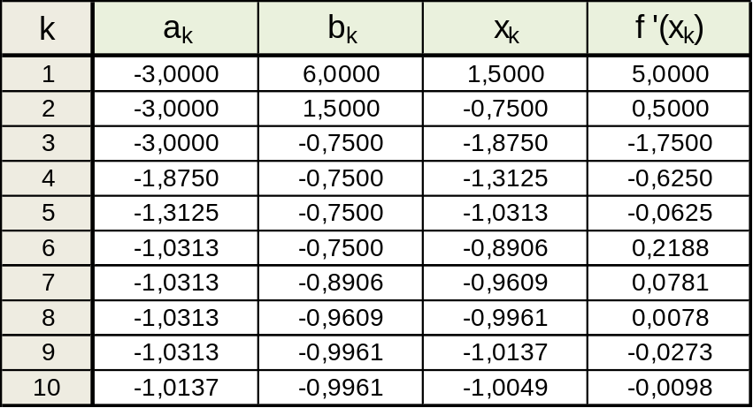
Méthode dichotomique avec dérivée
Exemple :

Slide 40
Agenda
Introduction
  Programme mathématique
Généralités
  Convergence
  Optimum local – optimum global
  Convexité
Optimisation unidimensionnelle
  Méthodes de résolution avec dérivées
    Newton-Raphson
    Méthode de la sécante
    Méthode de dichotomie
  Méthodes de résolution sans dérivées
    Méthode dichotomique
    Méthode de Fibonacci
    Méthode du nombre d’Or

Slide 41
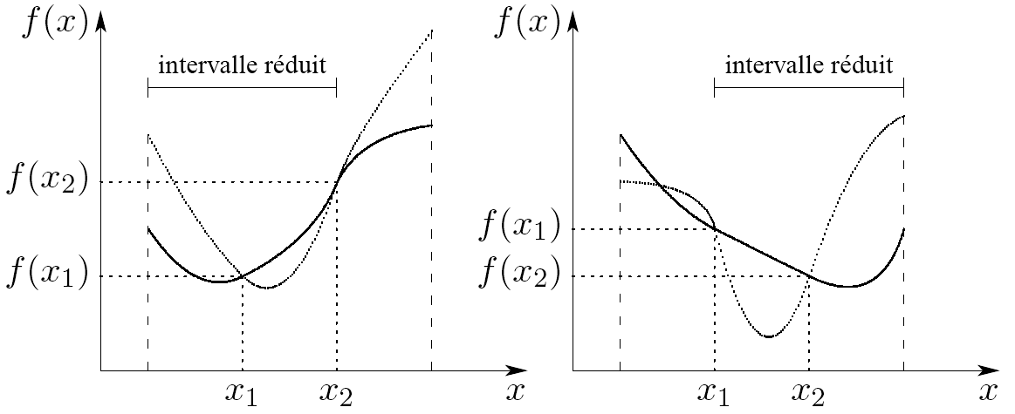
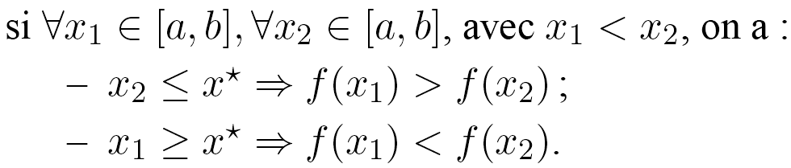
Unimodalité
Une fonction unimodale sur [a,b] possède donc la propriété d’y avoir un minimum local unique (sans être dérivable, ni même continue)

Slide 42


Optimisation unidimensionnelle
Algorithmes n’utilisant pas
la dérivée
Méthode dichotomique
Méthode de Fibonacci
Méthode du nombre d’or

Slide 43


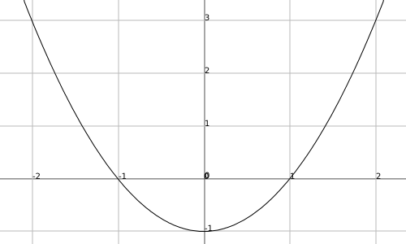

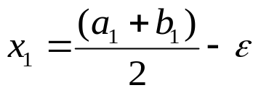
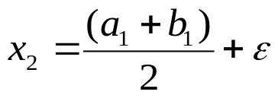


Méthode dichotomique
Principe

Slide 44





Méthode dichotomique
Principe

Slide 45


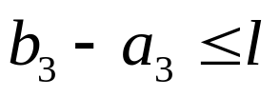
Méthode dichotomique
Principe

Slide 46

Méthode dichotomique
Principe

Slide 47

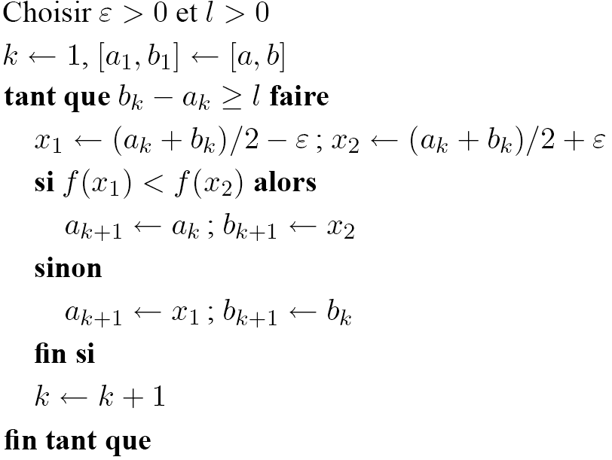
Méthode dichotomique
Méthode dichotomique
Analyse sommaire
Nécessite que f soit unimodale
Pour un nombre N d’itérations, la méthode dichotomique n’aboutit pas à l’intervalle réduit le plus petit possible.

Slide 48
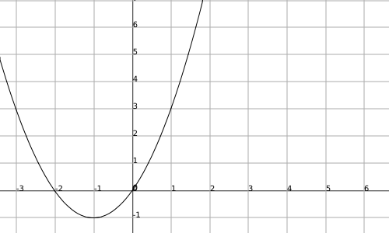
Méthode dichotomique
Exemple :
Soit f(x)=x²+2x. Appliquer la méthode dichotomique pour les paramètres : a=-3, b=6, ε=0,015, l=0,2

Slide 49
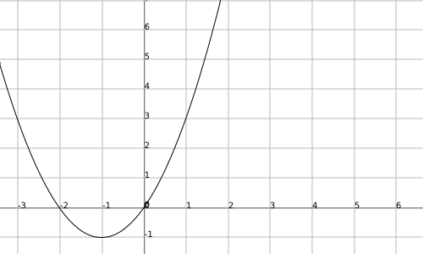


Méthode dichotomique
Exemple :

Slide 50
Méthode dichotomique
Exemple :

Slide 51
Méthode dichotomique
Exemple :

Slide 52
Méthode dichotomique
Exemple :

Slide 53
Méthode dichotomique
Exemple :

Slide 54
Méthode dichotomique
Exemple :

Slide 55

Optimisation unidimensionnelle
Algorithmes n’utilisant pas
la dérivée
Méthode dichotomique
Méthode de Fibonacci
Méthode du nombre d’or

Slide 56


Méthode de Fibonacci
Principe
Pour un nombre N d’itérations, la méthode de Fibonacci aboutit à l’intervalle réduit le plus petit possible
Idée : calculer la valeur de f en N points de telle manière que le résultat obtenu pour chaque nouveau point permette d’éliminer un sous-ensemble (aussi grand que possible) de l’intervalle initial.
Suite de Fibonacci
« Un homme met un couple de lapins dans un lieu isolé de tous les côtés par un mur. Combien de couples obtient-on en un an si chaque couple engendre tous les mois un nouveau couple à compter du troisième mois de son existence ?»

Slide 57

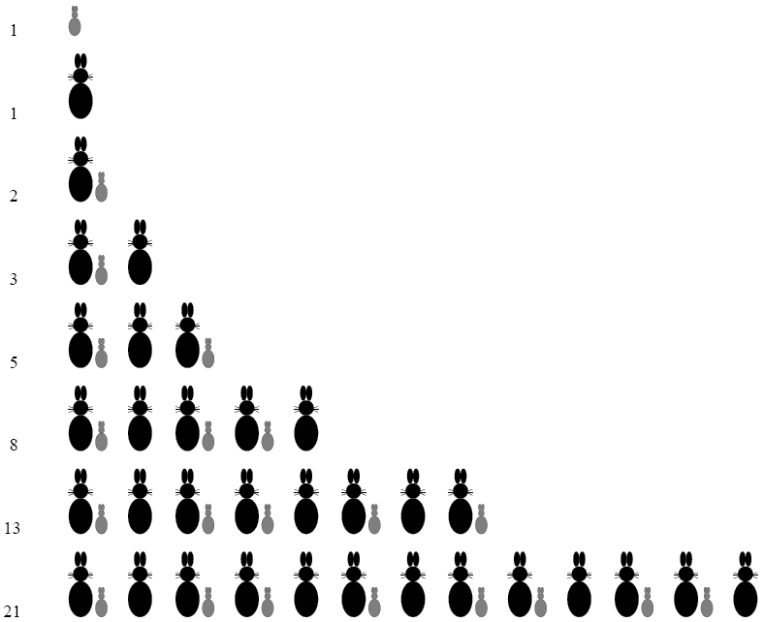
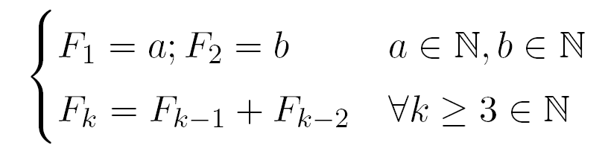
Méthode de Fibonacci
Principe
1
Suite de Fibonacci
2
3
4
5
6
7
8

Slide 58












Méthode de Fibonacci
Principe
Exemple :
Résultat
indépendant
du test
Intervalle supprimé si :
Intervalle supprimé si :

Slide 59

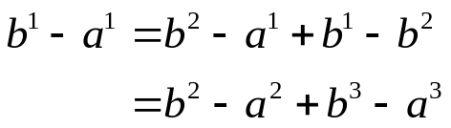









Méthode de Fibonacci
Principe
Exemple :
Résultat
indépendant
du test
Intervalle supprimé si :

Slide 60

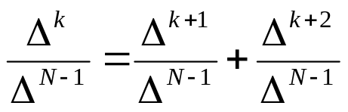
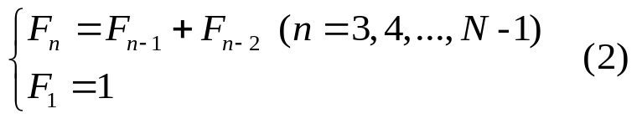

Méthode de Fibonacci
Principe
On généralise aisément le raisonnement précédent en montrant que :
Soit Δ^{N-1} la longueur de l’intervalle obtenu au bout de N calculs de f . Définissons les nombres F₀,F₁,...,F_{N-1} par : Δ^{k} = F_{N-k} .Δ^{N-1} ( ® : k=N-1→ Δ^{N-1} = F₁Δ^{N-1} ⇒ F₁ = 1)
Comme, d’après (1) :
on constate que les nombres F_{n} satisfont la récurrence :
La relation Δ^{N-1} = Δ¹/F_{N-1} montre que pour avoir un intervalle final de longueur Δ^{N-1} minimale, il faut choisir F₂ de telle sorte que F_{N-1} maximal, soit F₂ maximal. Comme on doit avoir F₁ ≥ F₂ / 2 (admis), on en déduit F₂ = 2

Slide 61


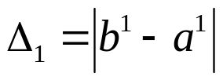



Méthode de Fibonacci
1
Déterminer le plus petit N tel que:
2
3
4
5
6
7
8

Slide 62


Méthode Fibonacci
Méthode de Fibonacci

Slide 63
Méthode Fibonacci
Exemple :
Soit f(x)=x²+2x. Appliquer la méthode de dichotomie avec dérivée pour les paramètres : a=-3, b=6, l=0,2

Slide 64


Méthode Fibonacci
Exemple :

Slide 65
Optimisation unidimensionnelle
Algorithmes n’utilisant pas
la dérivée
Méthode dichotomique
Méthode de Fibonacci
Méthode du nombre d’or

Slide 66





Méthode du nombre d’OR
Principe
Le nombre d'or est la proportion, définie initialement en géométrie, comme l'unique rapport entre deux longueurs telles que le rapport de la somme des deux longueurs sur la plus grande soit égale à celle de la plus grande sur la plus petite.

Slide 67






Méthode du nombre d’OR
Principe
Suivant toujours le même principe d’élimination d’un sous-intervalle à chaque nouveau point calculé, la méthode du Nombre d’Or consiste à prendre les longueurs des intervalles successifs dans un rapport fixe :
de telle sorte qu’à l’étape k+1, la disposition relative des points soit la même que celle à l’étape k (à une homothétie près).
Comme on a toujours :
Le fait d’imposer : entraine :
soit : ou dont la racine positive est le Nombre d’Or :

Slide 68


Méthode du nombre d’OR
Méthode du nombre d’OR

Slide 69




Méthode du nombre d’OR
Exemple :
Soit f la fonction définie par :
Appliquer la méthode du Nombre d’Or avec le paramétrage suivant :

Slide 70

Méthode du nombre d’OR
Exemple :

